Slide 1
Discussion Speaker : Wei Meng Lin

Slide 2
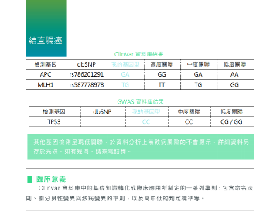
Work List
工作進度
新版的報告書，已切版至每個疾病的參考資料。
目前主責的系統 一、自動化報告（極重要） 二、會員年費 三、報告簽署 四、實驗簽署
交接松霖親緣鑑定，已有執行程式
交接松霖分類程式，尚有待執行其他專案驗證

Slide 3
Future Work
優先順序
新版報告(部分完成)
怡佳博士的網頁資料匯出
驗證Positve Control，使用親緣鑑定判斷是否為同一人
晨瑋教學，11月的目標是萊富的軟體執行並分析
研究員的新版報告

Slide 4
Thank you for this opportunity

